Slide 1

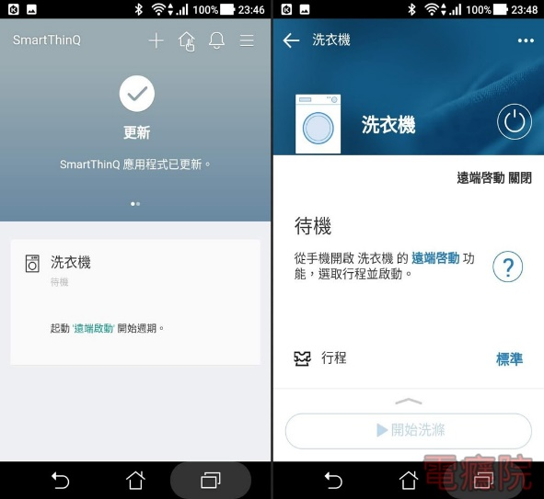

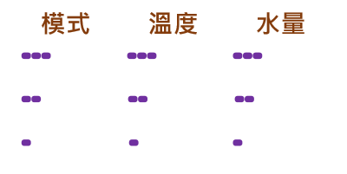



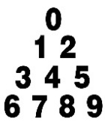


←
返回
…
洗衣機
洗衣、烘衣與預排設定

Slide 2
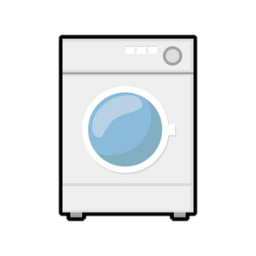

Slide 3




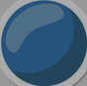




←
返回
…
洗衣機
模式 溫度 水量
- - - - - - - - -
洗衣、烘衣與預排設定
- - - - - -
- - -

Slide 7


